Slide 1
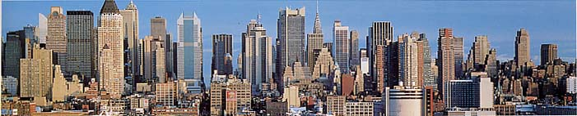
第17课
战后资本主义的新变化

Slide 2
一、欧洲的联合

Slide 3
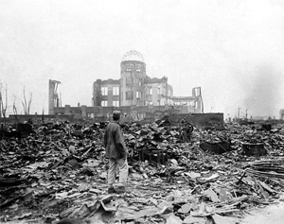
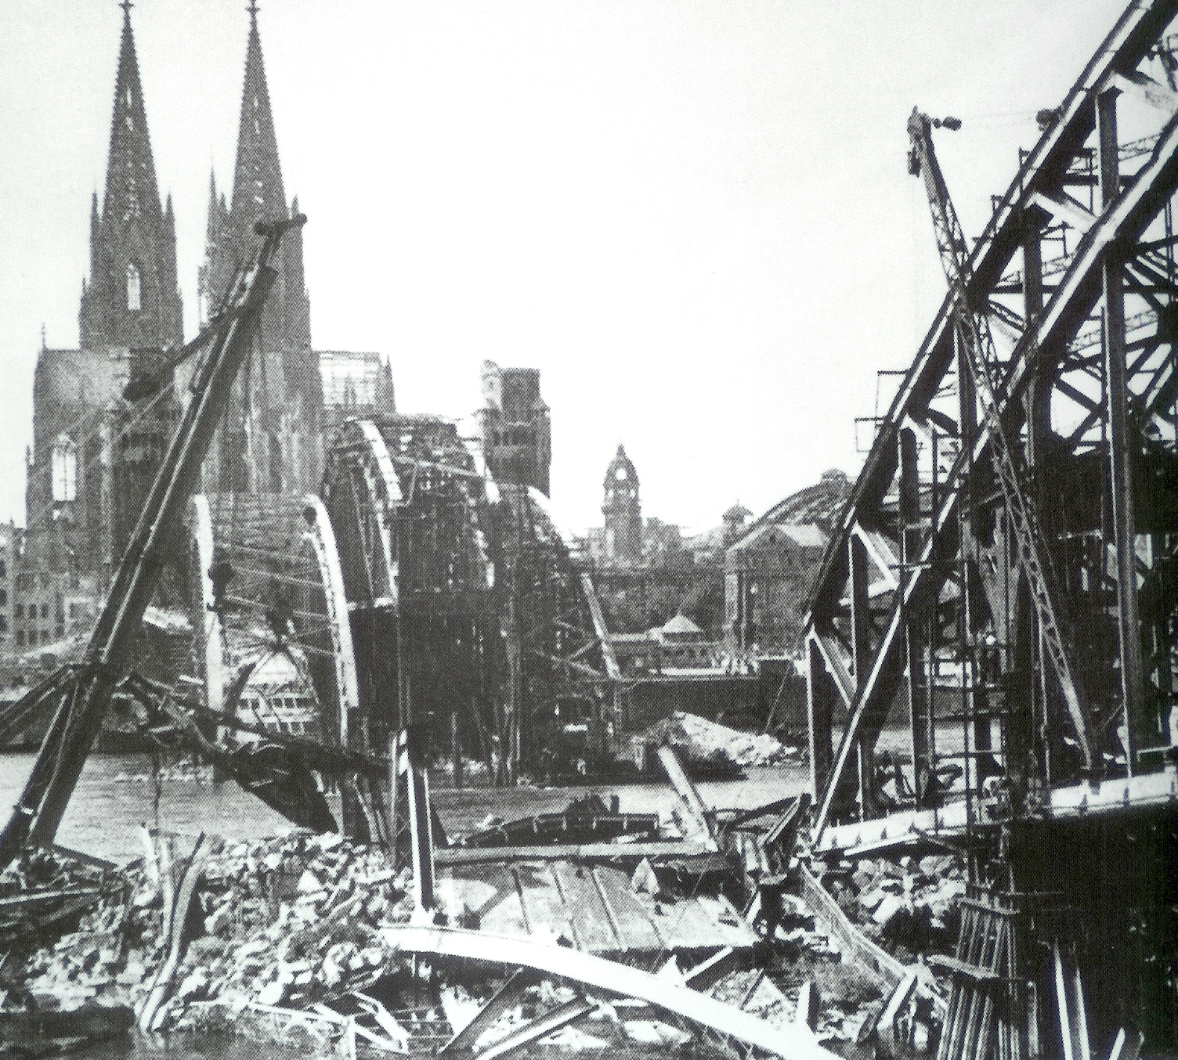
现在的欧洲是什么？它是一堆瓦砾，是一个藏骸所，是瘟疫和仇恨的发源地。
——丘吉尔
（1950年）
战后初期西方主要国
家的经济实力对比图

Slide 4
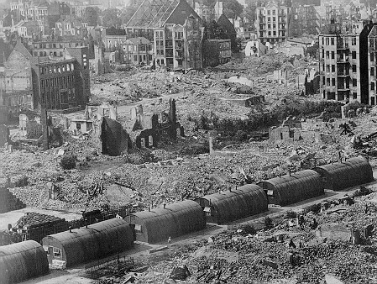
战后初期，有人站在德国首都柏林的街头，望着满目疮痍的城市，哀叹即使清除这些瓦砾也要花上20多年的时间，要想复兴真是比登天还难。
1945年的德国几乎成了一片废墟，国内经济百废待兴。

Slide 5

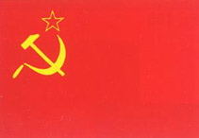

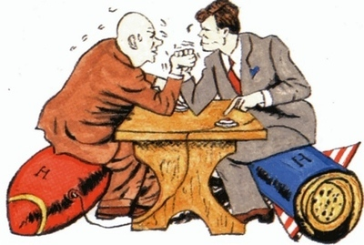
冷战
马歇尔计划
为了加强对西欧的控制，进一步巩固资本主义阵营以对付苏联。
美苏争霸

Slide 6
1、西欧经济恢复和发展的原因和表现
外因：
①美国马歇尔计划的大量援助
②原有的工业基础
③制定了适当的经济发展政策
④采用先进的科学技术成果
内因：
表现：
（1）50年代初，各国的工业生产已经基本恢复
到甚至超过了战前水平；
（2）50—70年代，西欧经济持续繁荣

Slide 7
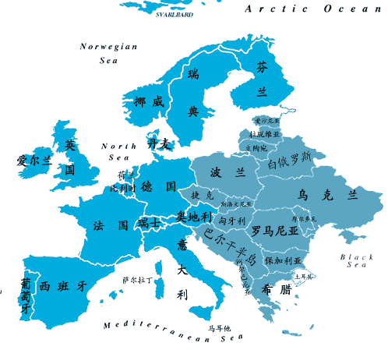
“欧洲必须用一个声音说话”

Slide 8
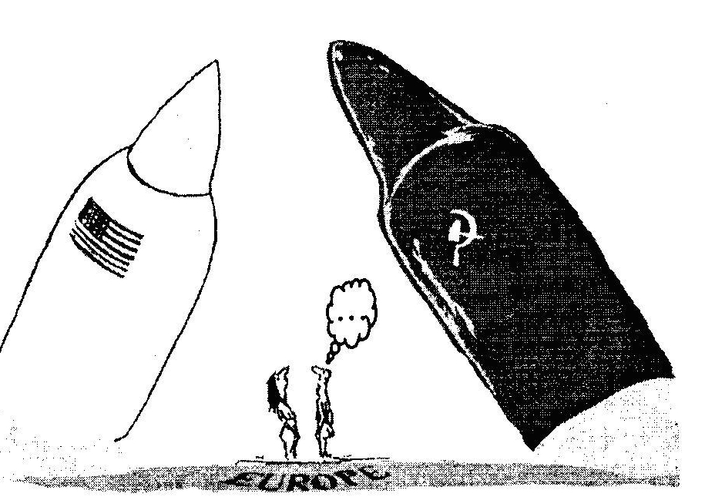
（一）探究：欧洲走向联合的原因。
1、这是一幅政治漫画，画中的法国人和
德国人正在讨论，最后达成的共识是（ ）
A．我们太小，实在无奈
B．他们相争，我们得利
C．赶快联合，求得生存
D．各奔东西，争取自保
2、材料：20世纪50年代中期以后，联邦德国总理阿登纳说：如果我们欧洲人不想在起了根本变化的世界上走下坡路的话……欧洲的联合是绝对必要的。没有政治上的一致，欧洲各国人民将沦为超级大国的附庸。
根据材料，分析欧洲走向联合的原因。
C
（1）发展经济
（2）抗衡苏联、摆脱美国的控制
（3）提高竞争力和自我保护能力，
（4）提高国际地位，扩大国际影响力。

Slide 9
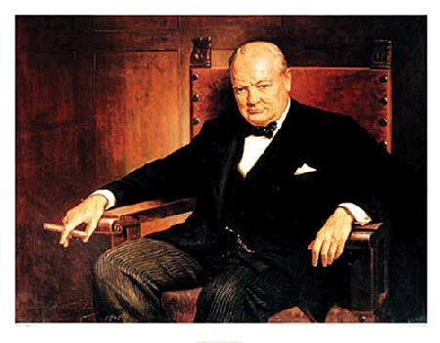
西欧的联合从何入手?
“在重建欧洲大家庭方面，第一步必须是法德两国之间的携手并进…….没有一个精神上强大的法国和一个精神上强大的德国,欧洲是不会复活的。”
——丘吉尔
欧洲实现联合的关键——法德和解

Slide 10



2、欧共体的建立(1967年)
欧洲煤钢共同体
1951年
欧洲共同体
欧洲经济共同体
1958年
欧洲原子能共同体
1958年

Slide 11


欧洲联盟
时间：
1993年
实质：
一个区域性的合作组织

Slide 12
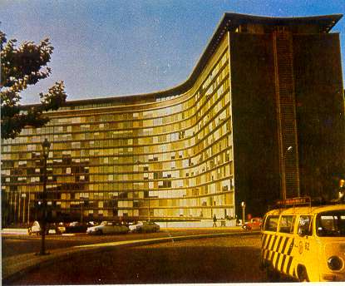

欧盟的盟旗为天兰色底，上面有12颗金黄色的星，围成一个圆圈，表示欧盟成立时的12个成员国。制作盟旗的目的是要建立一个统一的欧洲。

Slide 13
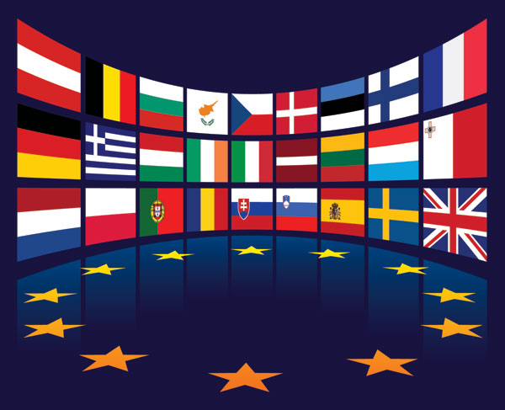
1993年欧盟成立，到2007年欧盟成员国从12个扩大到27个，总人口已超过4.8亿。

Slide 14

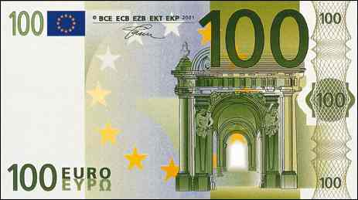
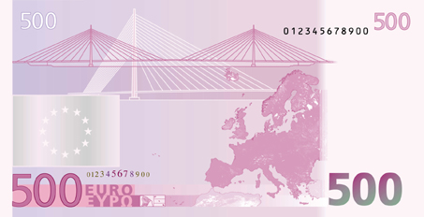
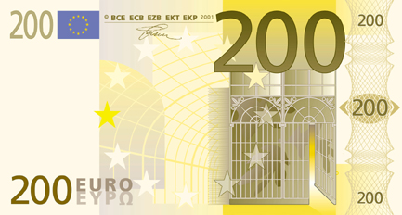
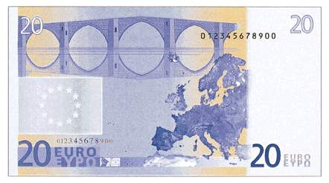
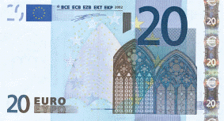
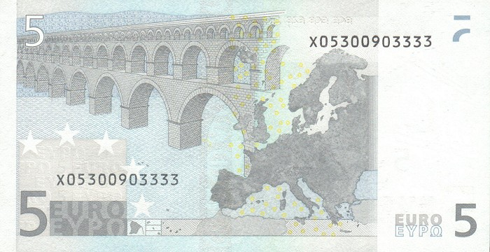
欧盟的统一货币为欧元 (euro) ，
2002年1月1日零时，欧元正式流通。

Slide 15
材料：（GDP：国内生产总值的英文缩写，
被公认为衡量国家经济状况的最佳指标。）

Slide 16

欧盟成为世界上
最大的经济体。

Slide 17
3、欧洲的联合产生了什么影响？
成员国使用单一货币——欧元；
成员国内部人员、资本和货物可以自由流通；资源共享，优势互补；
欧盟在外交和国家安全等方面步调一致；
欧盟正朝着经济政治一体化目标迈进。
欧盟成为世界上最大的经济体。

Slide 18
二、美国的发展和
日本的崛起

Slide 19
第二次世界大战中
欧洲
遭到毁灭性的打击
亚洲
美洲
美国大发军事横财，远离战场，虽受牵连，但损失相对较小
第二次世界大战后
美国一跃成为头号资本主义强国

Slide 20
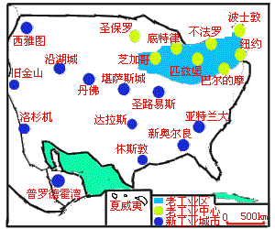

Slide 21
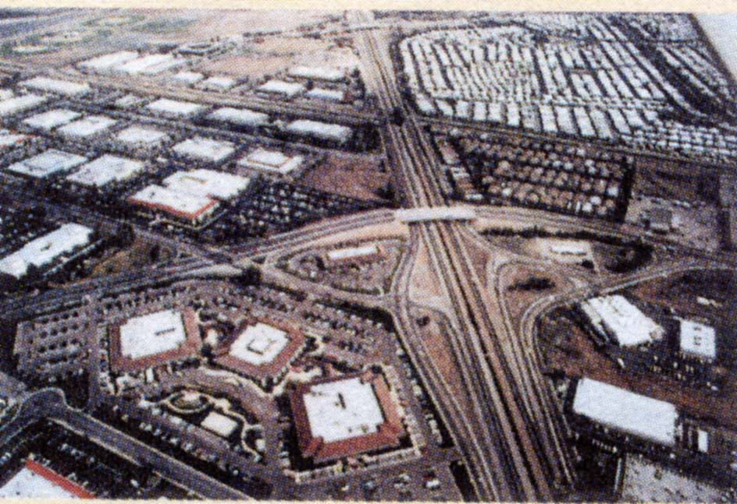
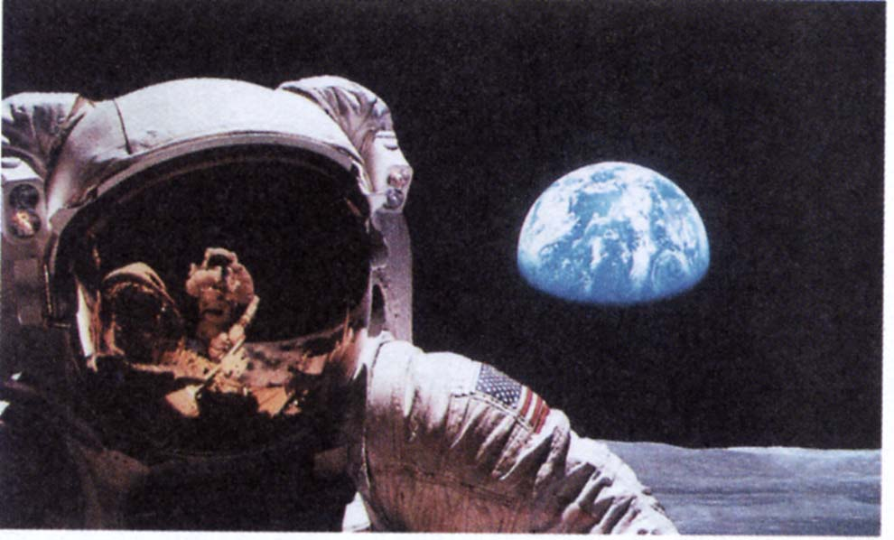
位于加利福尼亚州，以设计和制造电脑芯片为主，而芯片的基本材料是硅，因此，人们称这一地区为“硅谷”

Slide 22
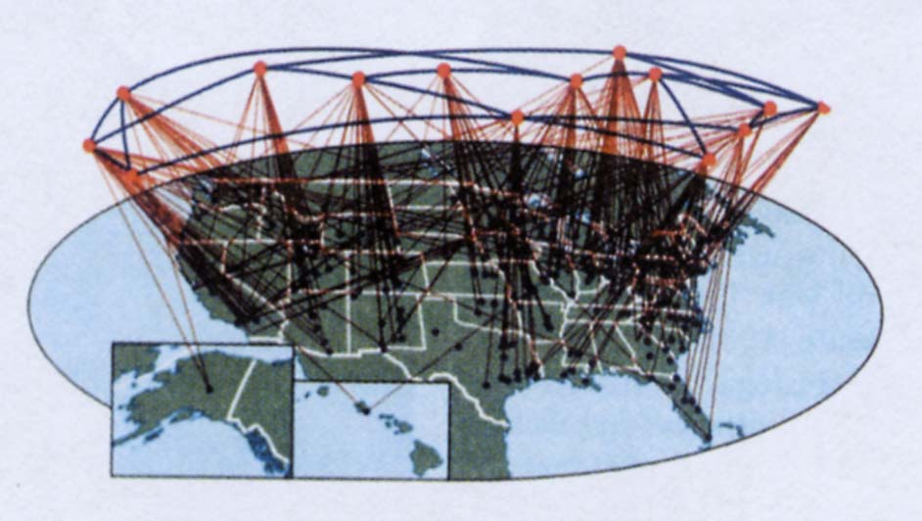
互联网

Slide 23
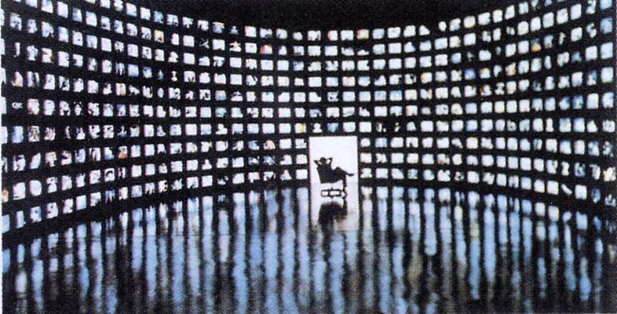
信息高速公路

Slide 24

时 间 | 特 点
20世纪五六十年代 | 持续发展，成为资本主义世界的霸主
20世纪七八十年代 | 经济发展速度放缓
20世纪九十年代以来 | 出现以全球化和信息化为特征的“新经济”，经济进一步发展

Slide 25

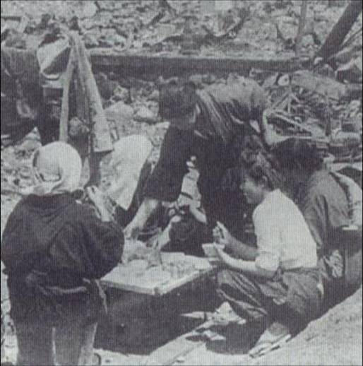
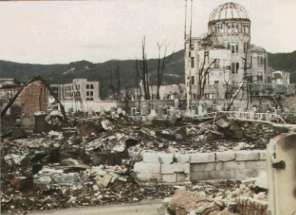
战后初期日本的经济社会状况
废墟中的生活（日本）
战后，一片废墟的广岛

Slide 26
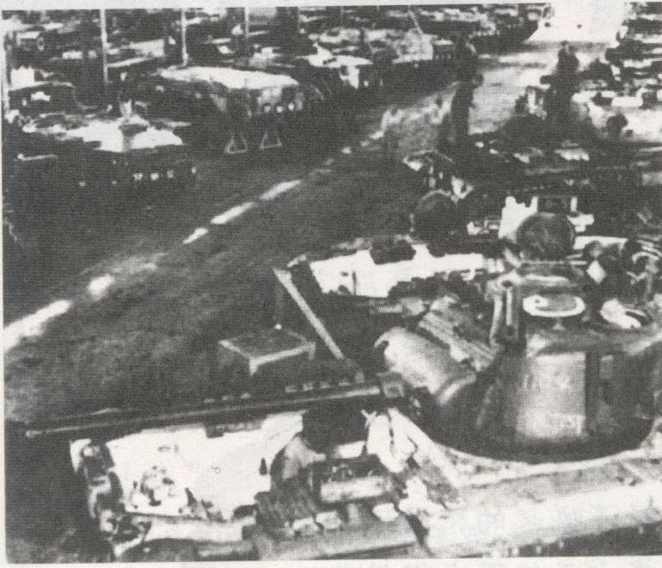
2、日本经济崛起的原因
为美军修理战车的日本工厂
战争景气
朝鲜战争期间，在美军“特需订货”的刺激下，日本出现
了“战争景气”。1500亿日元的滞销货一扫而空，许多已关闭
的工厂重新开工，外汇收入不断攀升，绝路逢生的日本经济
迅速恢复到了战前水平。

Slide 27
日本经济恢复和发展的原因
①美国在日本推行非军事化和民主化改革，颁布“和平宪法”
外因：
②制定适当的经济政策
③大力引进先进技术
内因：

Slide 28
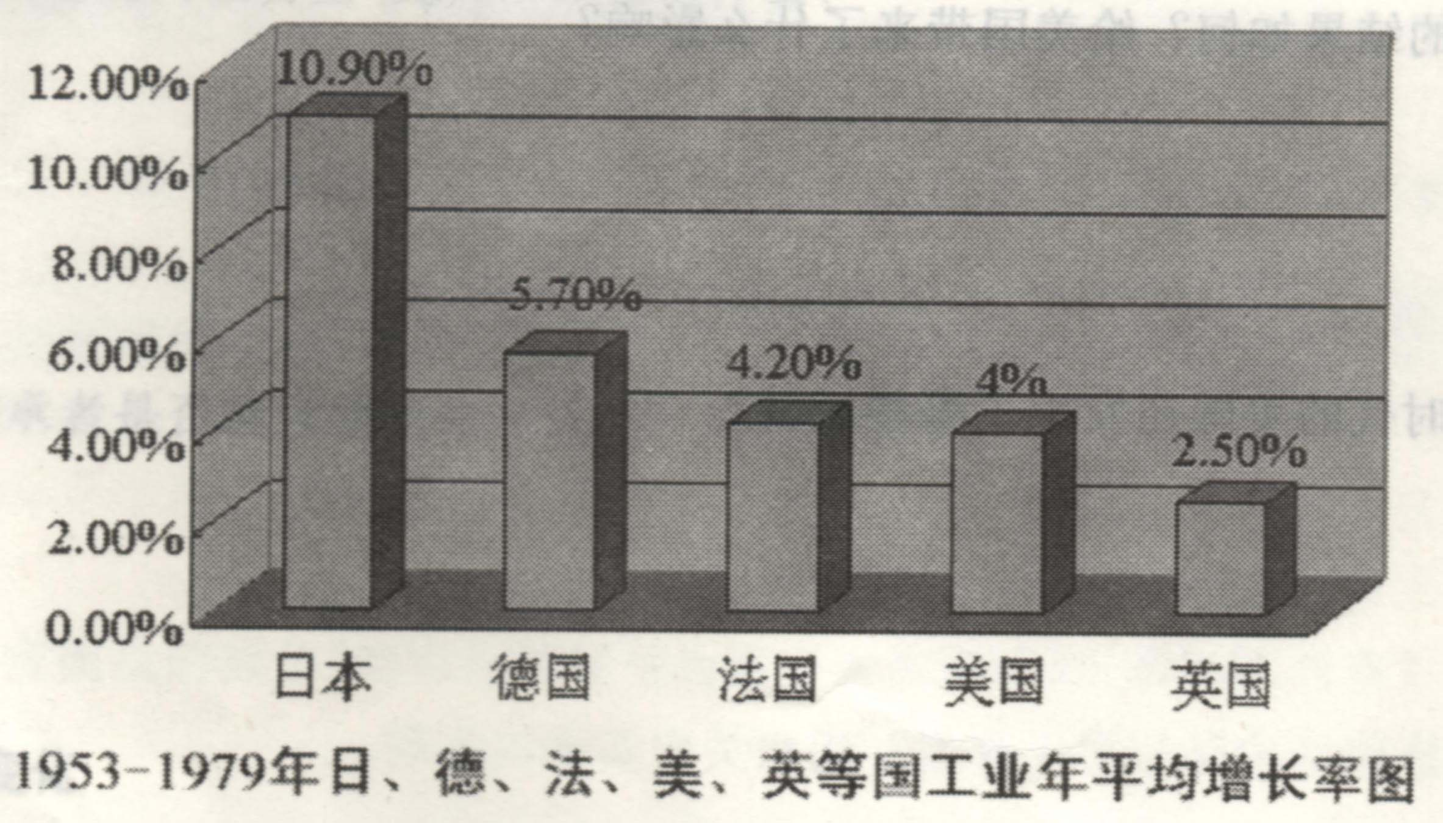
日本的经济崛起的表现
经济持续高速发展，1968年，成为资本主义世界仅次于美国的第二经济大国。

Slide 29
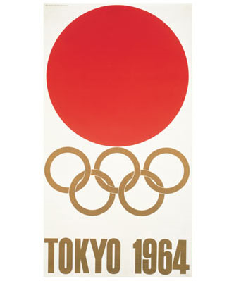
东京奥运会

Slide 30
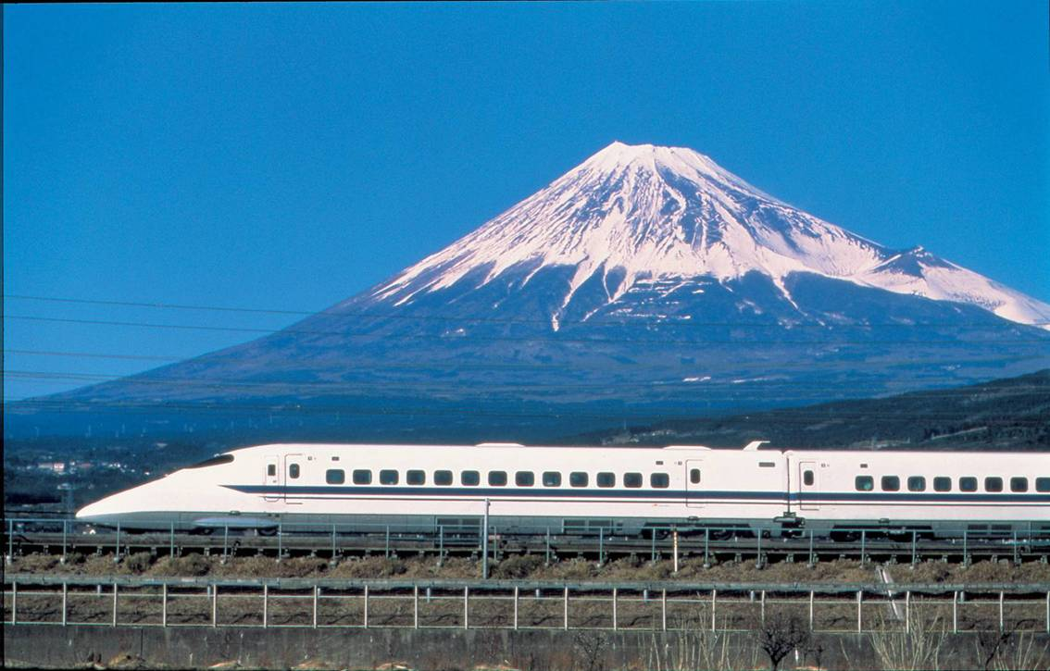
日本的第一条新干线——东海道

Slide 31


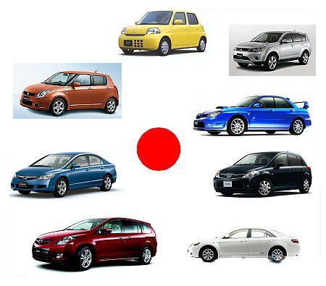




日本的汽车工业
Notes:
小岛上的大国

Slide 32
二战后西欧、日本经济恢复和发展的共同原因
想一想
外 因
美国的援助
①制定适当的经济政策
②引进最新的科学技术成就
内 因
决 定因 素

Slide 33
随着经济的发展，日本的国际地位也得到提升。20世纪七八十年代以来，日本谋求成为政治大国的欲望日益膨胀，军费开支不断增加，引起亚洲邻国的关注和不安。

Slide 34
三、社会保障制度的建立

Slide 35
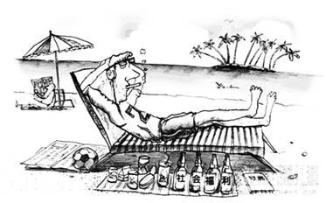
二战后，为了缓和社会矛盾，主要资本主义国家纷纷调整政策，建立起社会保障制度
1948年，英国宣布建成“福利国家”。随后法国和联邦德国等国也宣布成为“福利国家”

Slide 36
随着福利政策的推行，西方主要资本主义国家逐步建立起包括医疗保健服务、养老、住房、失业保险和教育等在内的社会保障制度。
20世纪六七十年代，西方主要资本主义国家的社会保障制度日渐完善。

Slide 37
检测题
1. 欧洲联盟正式诞生于（ ）
A. 1967年 B. 1990年
C. 1991年 D. 1993年
2. 二战后初期，美国对日本的经济发展采取了（ ）
A. 遏制政策 B. 不干涉政策
C. 扶持政策 D. 限制政策
D
C

Slide 38
检测题
3. 20世纪60年代末成为资本主义世界中仅次于美国的第二经济大国的是 （ ）
A. 日本 B. 联邦德国
C. 英国 D. 法国
A

